Slide 1
Bài 34:
Thực hành và trải nghiệm với các đơn vị mi-li-mét, gam, mi-li-lít, độ C

Slide 2
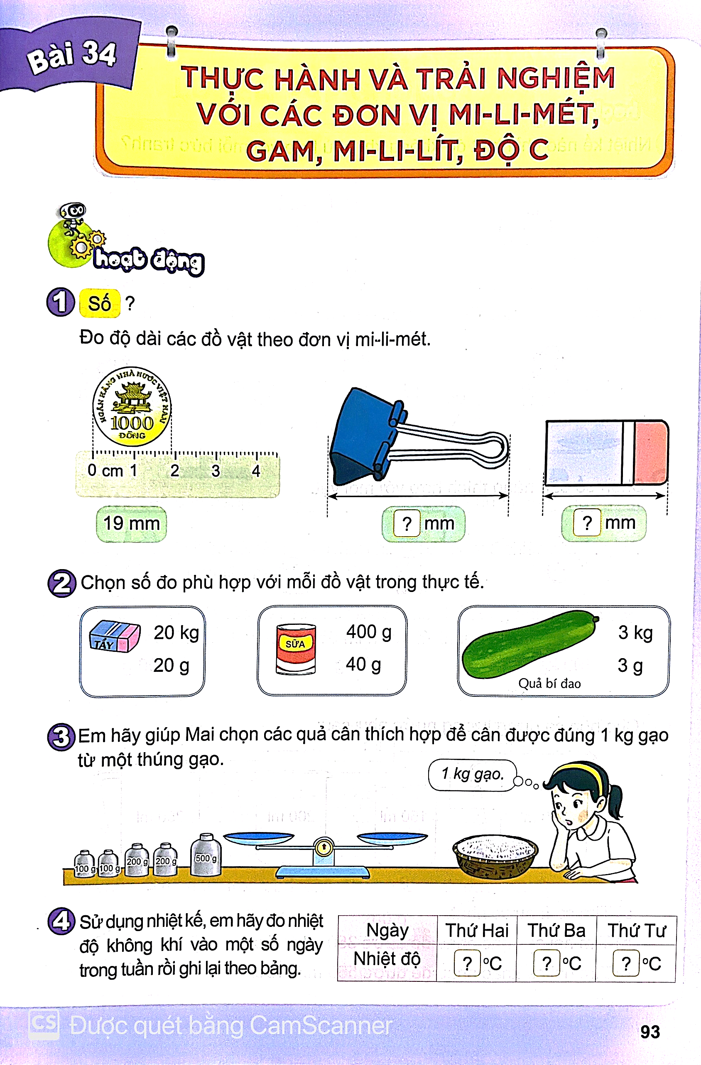

19mm
45
mm
30
mm

Slide 4
3. Trả lời
Đổi: 1 kg = 1 000g
Ta có: 500 g + 200 g + 200 g + 100 g = 1000 g
Vậy ta đặt lên đĩa các quả cân 500 g, 200 g, 200 g, 100 g để cân được đúng 1 kg gạo.

